Slide 1
ПРОВЕРЬ СВОИ ЗНАНИЯ
        Дисциплина: «Общая психология»
Специальность: «Лечебное дело»
Тема: «Мышление»

Slide 2
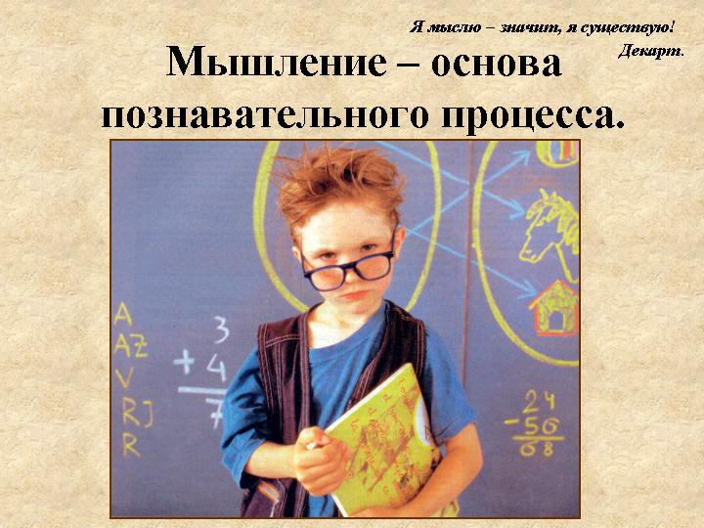
Я мыслю – значит, я существую.
Декарт
Мышление – основа познавательного процесса.

Slide 3
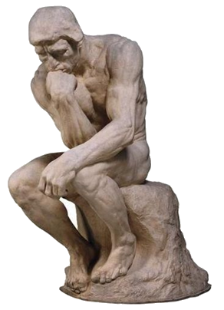
Назовите психический познавательный процесс, которому свойственно…..
  Мышление – это
  высшая форма познавательной деятельности человека, позволяющая отражать окружающую действительность обобщенно, опосредованно и устанавливать связи и отношения между предметами и явлениями.

Slide 4


МЫШЛЕНИЕ
Установление всеобщих взаимосвязей
Понимание сущности конкретного явления как
разновидности определенного класса явлений
Основные функции
Обобщение свойств однородной группы явлений и др.
Заполните схему

Slide 5
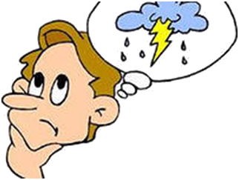
Заполните схему
«Классификация мышления»
Виды мышления
По форме
По степени новизны и оригинальности
По характеру
решаемых задач
По степени развернутости
?
Репродуктивное (воспроизводящее)
Теоретическое
Дискурсивное
?
Наглядно-образное
Интуитивное
Продуктивное (творческое)
Абстрактно-логическое

Slide 6

Назовите виды мышления
Наглядно-действенное мышление - вид мышления, опирающийся на непосредственное восприятие предметов в процессе действий с ними. Это мышление есть наиболее элементарный вид мышления, возникающий в практической деятельности и являющийся основой для формирования более сложных видов мышления.
Наглядно-образное мышление - вид мышления, характеризующийся опорой на представления и образы. При наглядно-образном мышлении ситуация преобразуется в плане образа или представления.
Абстрактно-логическое (отвлеченное) мышление - вид мышления, основанный на выделении существенных свойств и связей предмета и отвлечении от других, несущественных.

Slide 7

По характеру решаемых задач
различают мышление:
          - теоретическое;
          - практическое.
Теоретическое мышление - мышление на основе теоретических рассуждений и умозаключений. Теоретическое мышление - это познание законов и правил.
Практическое мышление - мышление на основе суждений и умозаключений, основанных на решении практических задач. Основная задача практического мышления - разработка средств практического преобразования действительности: постановка цели, создание плана, проекта, схемы.

Slide 8
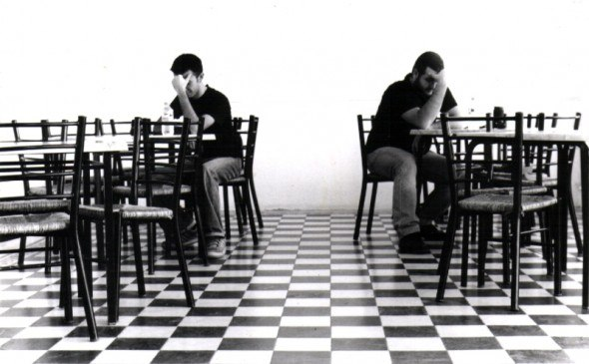
По степени развернутости различают мышление:
дискурсивное и интуитивное.
Интуитивное мышление - мышление на основе непосредственных чувственных восприятий и непосредственного отражения воздействий предметов и явлений объективного мира. Интуитивное мышление характеризуется быстротой протекания, отсутствием четко выраженных этапов, является минимально осознанным.
Дискурсивное (аналитическое) мышление - мышление, опосредованное логикой рассуждений, а не восприятия. Аналитическое мышление развернуто во времени, имеет четко выраженные этапы, представлено в сознании самого мыслящего человека.

Slide 9
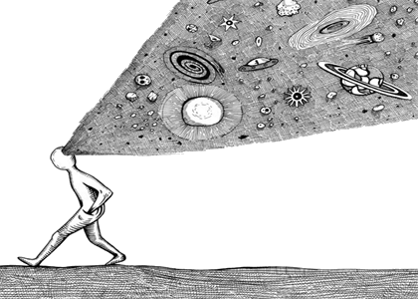

По степени новизны и оригинальности различают мышление:
  репродуктивное
  продуктивное (творческое).
Репродуктивное мышление - мышление на основе образов и представлений, почерпнутых из каких-то определенных источников.
Продуктивное мышление - мышление на основе творческого воображения.

Slide 10


По средствам мышления различают мышление:
вербальное;
наглядное.
? ? ? - мышление на основе образов и представлений предметов.
Вербальное мышление - мышление, оперирующее отвлеченными знаковыми структурами.

Slide 11

Заполните схему «Основные мыслительные операции»
Мыслительные операции
мысленное расчленение предмета, явления, ситуации и выявление составляющих элементов, частей, моментов, сторон
Анализ
Синтез
мысленное соотнесение, сопоставление, установление связи между различными элементами
Абстракция
отвлечение существенных свойств предмета от несущественных
мысленное соотнесение каких-либо объектов и выделение в них общего или различного
Сравнение
Обобщение
мысленное соотнесение и выделение общего в двух или нескольких различных явлениях или ситуациях

Slide 12

Заполните схему «Взаимосвязь форм мышления»
Понятие
форма мышления, отражающая существенные свойства, связи и отношения предметов и явлений, выраженная словом или группой слов.
Суждение
форма мышления, отражающая связи между предметами и явлениями; утверждение или отрицание чего-либо. Могут быть истинными и ложными.
Умозаключение
форма мышления, при которой на основе нескольких суждений делается определенный вывод. Могут быть индуктивными, дедуктивными и по аналогии.

Slide 13

Заполните схему «Качества мышления»
Глубина мышления
Проявляется в степени проникновения в сущность явления, процесса
Выражается в умении увидеть новую проблему, поставить новый вопрос и затем решить задачи своими силами. Творческий характер мышления наиболее ярко выражается в его самостоятельности
Самостоятельность мышления
Гибкость мышления
Проявляется в умении изменять намеченный план действий, если этот план не удовлетворяет условиям, которые обнаруживаются в ходе решения задач
Критичность мышления
Отражается способность человека правильно оценить как объективные условия, так и собственную активность и при необходимости отказаться от избранного пути и найти способ действия, наиболее отвечающий условиям деятельности
Быстрота мышления
Проявляется в способности находить правильные, обоснованные решения и реализовывать их в условиях дефицита времени

Slide 14

Мышление - фундаментальная способность человека
Мышление дает возможность познать глубинную сущность объективного мира, законы его существования.
Мышление позволяет предвидеть будущее, оперировать с потенциально возможным, планировать практическую деятельность.
Мышление – активная функция интеллекта, интеллект в действии.

Slide 15

Используемая литература
Medcollegeleb.ru
Полянцева О.И.- психология для средних медицинских учреждений
Щербатых Ю.В.- общая психология
Никадров В.В.- психология
Астровская И.В.- психология
Руденко А.М. Самыгин С.И.- психология для медицинских колледжей

